Slide 1

Practica 1: Solució numèrica de l’equació de Schrödinger
Eric Rausa de Godos
Niu 1620494

Slide 2

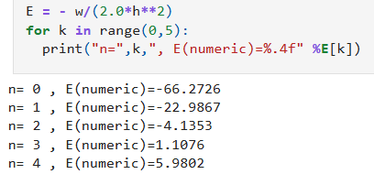
Particle in a Lennard-Jones Potential
Potential:
Interval de x: 0.75<x<3.5
Discretització: h=0.005
Obtenim 551 grid points
OBTENIM LES SEGUENTS ENERGIES

Slide 3
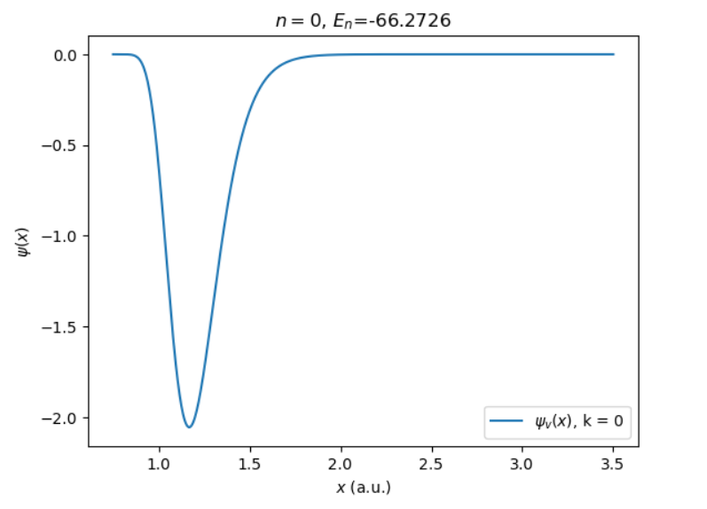
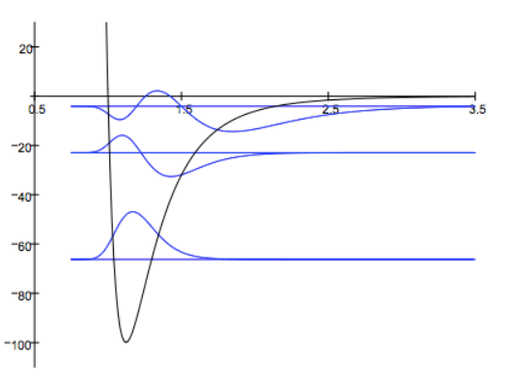
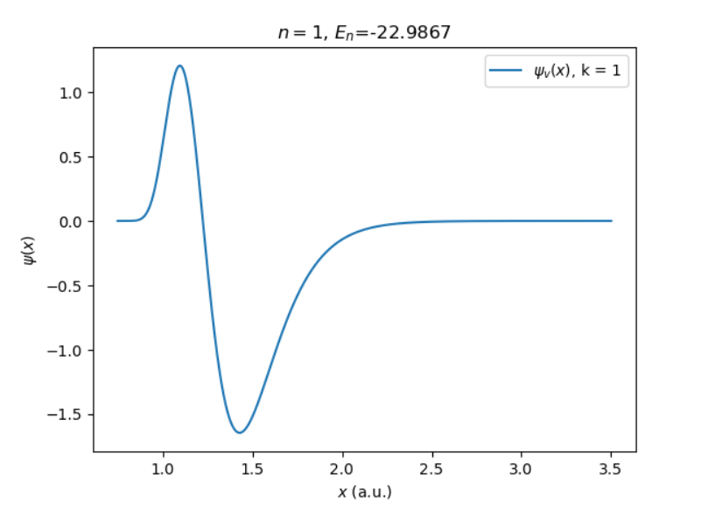
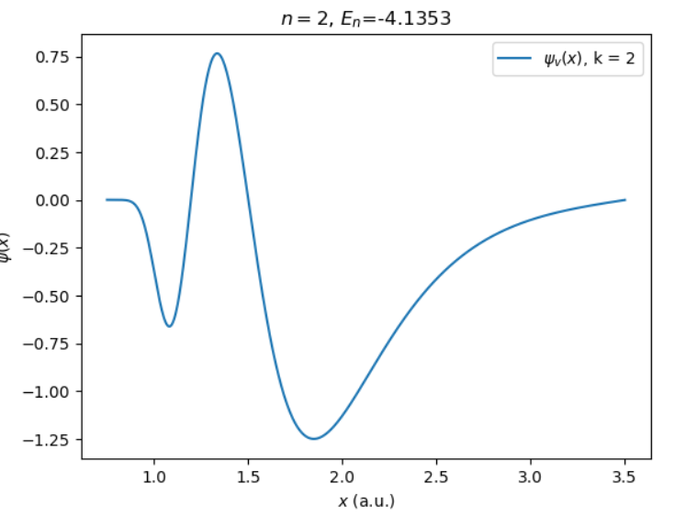
Diferents funcions d’ona:
Exemple teòric

Slide 4
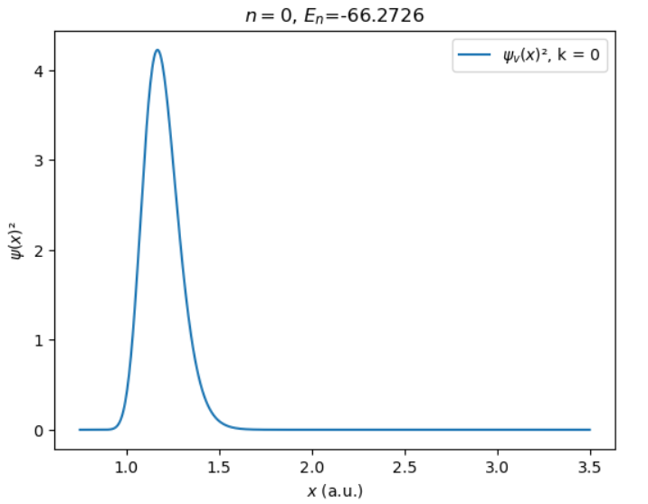
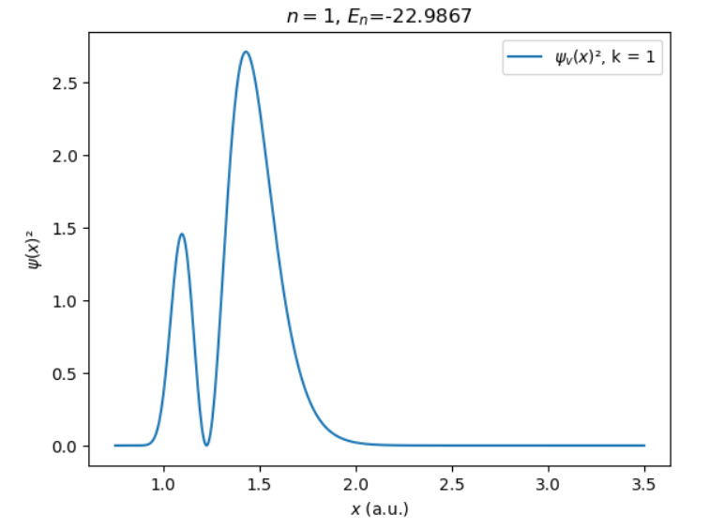
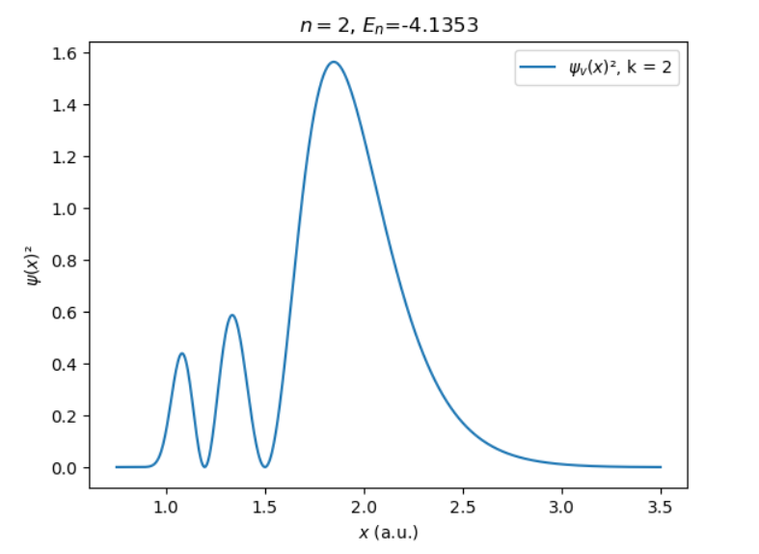
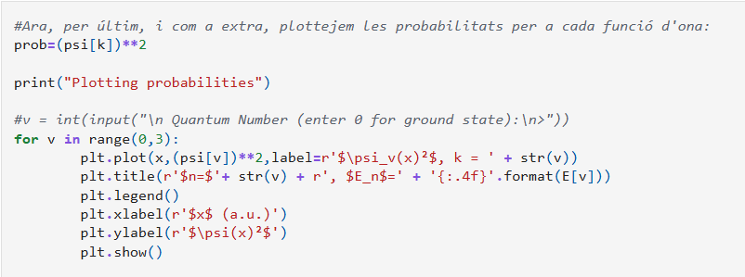
Probabilitats:

Slide 5
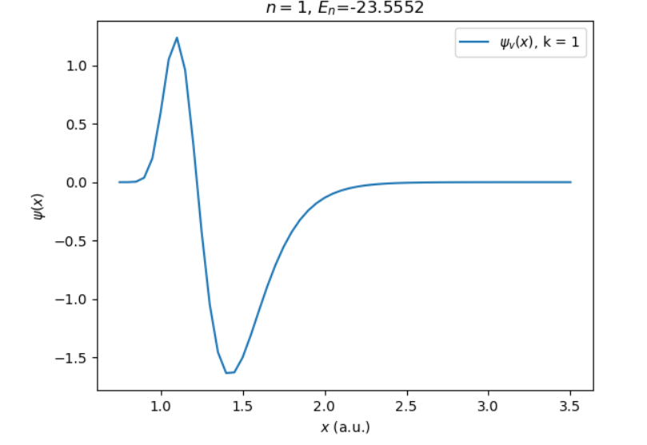
Diferencies al variar la discretització
BAIXA DISCRETITZACIÓ (h=0.005)
ALTA DISCRETITZACIÓ (h=0.05)

